Slide 1
Проект «Tetris»
Подготовил Воробьев Андрей

Slide 2
Задачи проекта
Написать логику игры «Tetris»
Создать понятный для пользователя интерфейс.
Подключить базу данных для сохранения результатов игры

Slide 3

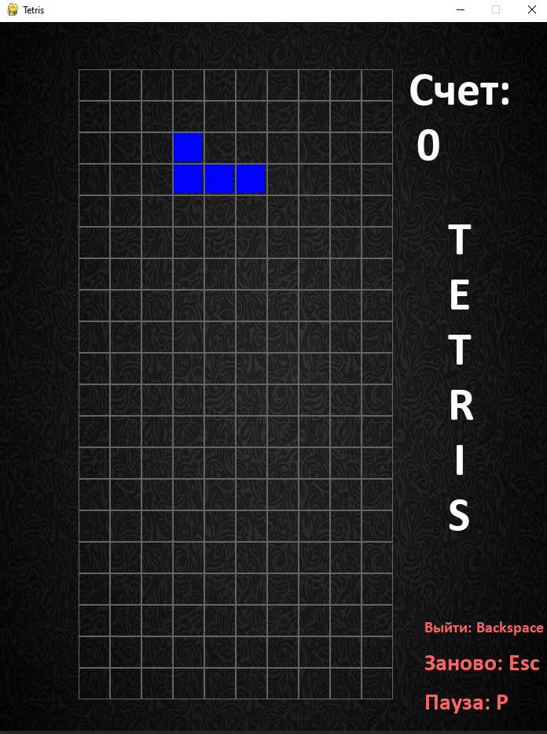
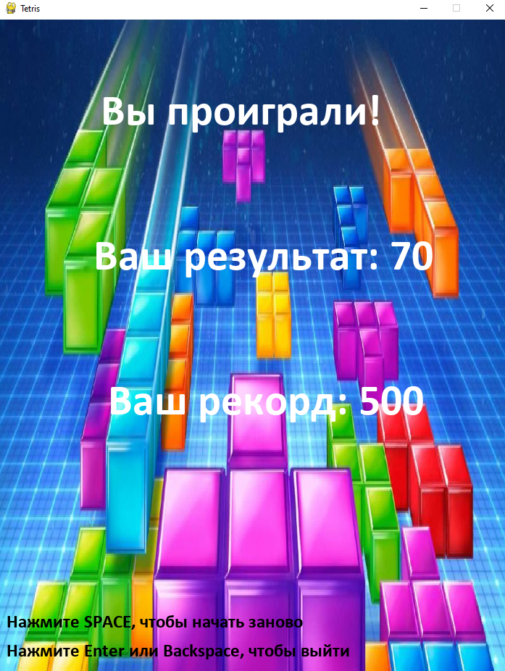
Интерфейс

Slide 4
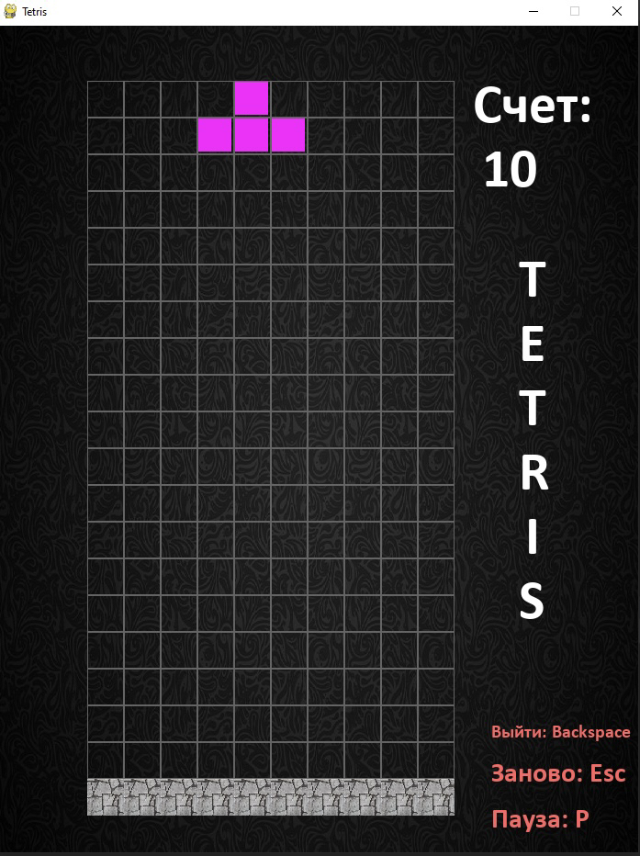
Технологии.
Библиотеки: PyGame, sys, sqlite3, random, os.
Наличие спрайтов
Работа с БД
Количество строк: 518

Slide 5
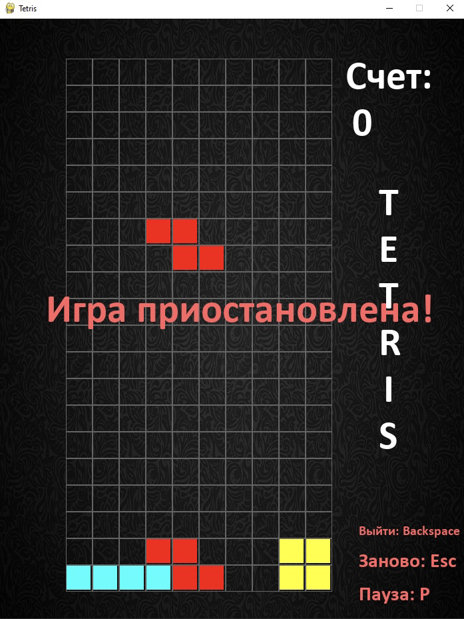
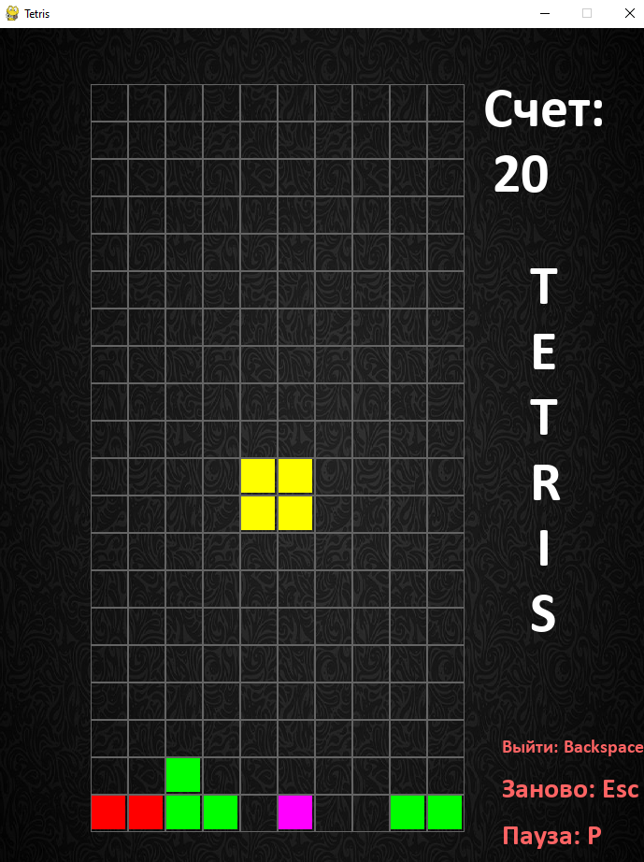
Функции
Возможность выйти, начать заново, поставить игру на паузу
Просмотр рекорда

Slide 6
Вывод.
Итог: Проект выполнен с использованием практически всех пройденных технологий. Достигнута работоспособность.
Возможности для доработки: Возможность видеть следующую фигуру

